Slide 1
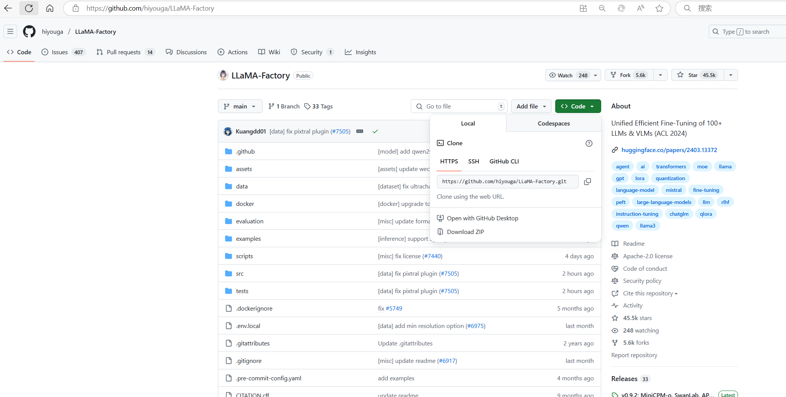
第一步：从github下载LLaMA-Factory文件解压，使用pycharm打开

Slide 2

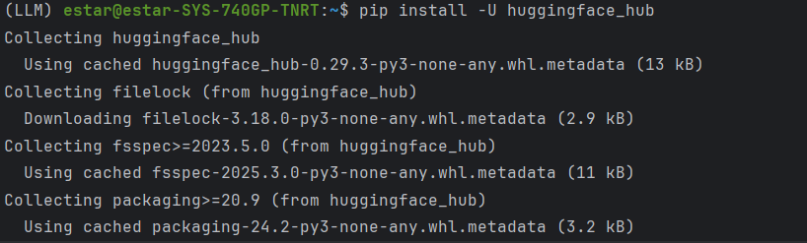
第二步：conda create -n LLM python=3.9（创建虚拟环境）
conda activate LLM （激活虚拟环境)
具体软件下载，配置文件，可以看B站视频
PyTorch深度学习快速入门教程（绝对通俗易懂！）【小土堆】_哔哩哔哩_bilibili
（前两个视频）
第三步：从hugging face下载基础模型
（1）pip install -U huggingface_hub
（2）export HF_ENDPOINT=https://hf-mirror.com 配置huggingface国内镜像站

Slide 3
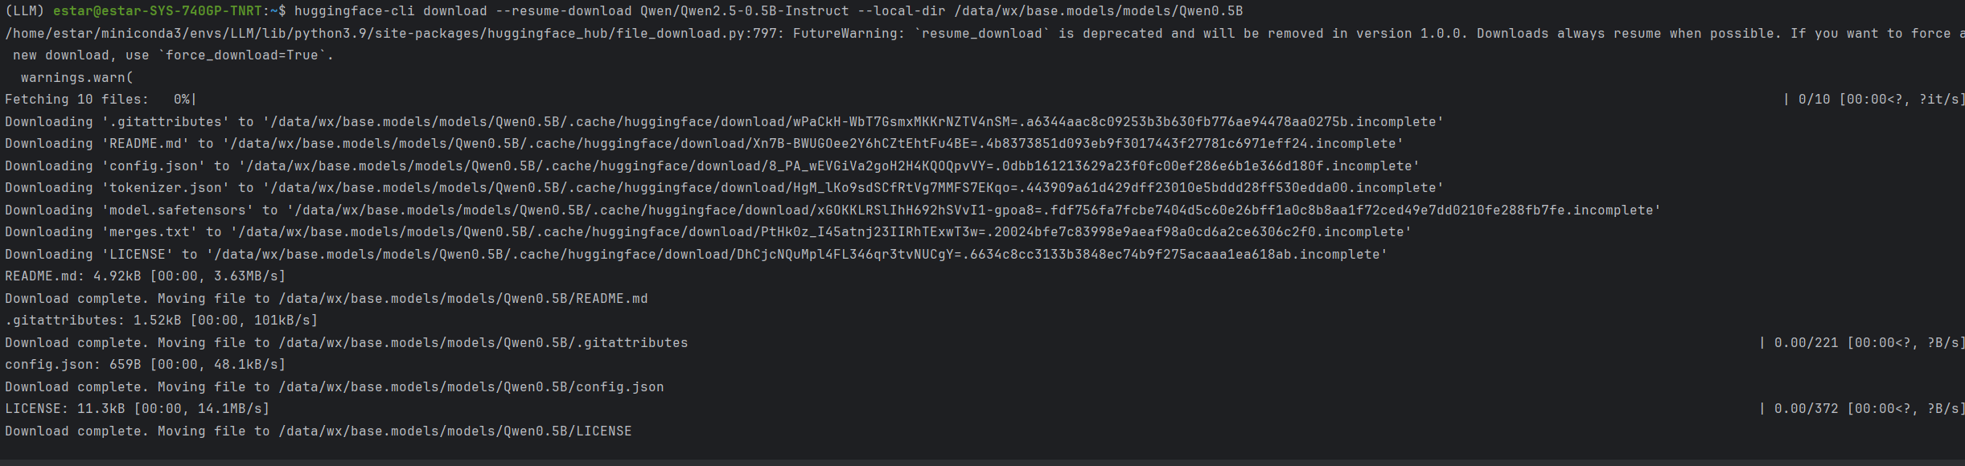
（模型名称）
（3）huggingface-cli download --resume-download Qwen/Qwen2.5-0.5B-Instruct --local-dir /data/wx/base.models/models/Qwen0.5B（模型下载到电脑位置）

Slide 4
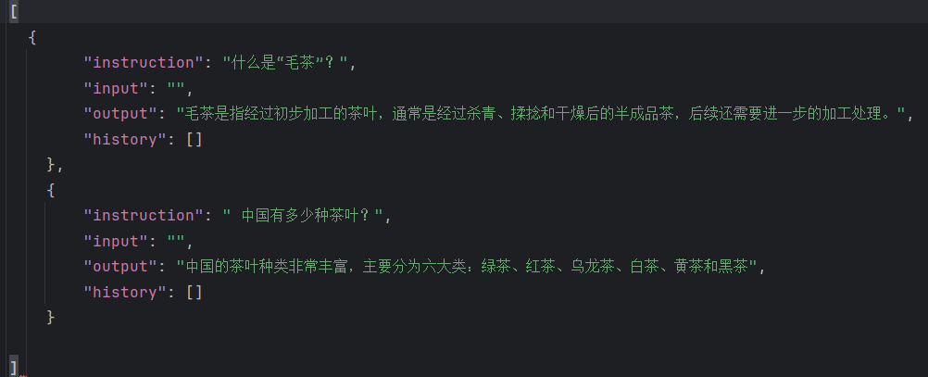
第四步：(1)准备数据集，如： tea.json
并将数据集放在 LLaMA-Factory/data/tea.json位置

Slide 5
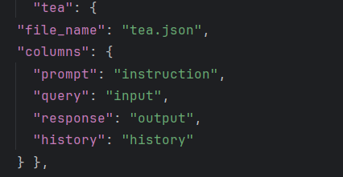

（2）文件列表中找到LLaMAFactory/data/dataset_info.json，添加以下代码注册数据集文件
“tea": {
"file_name": “tea.json",
"columns": {
"prompt": "instruction",
"query": "input",
"response": "output",
"history": "history“
}
}
第五步:启动 Web UI 在web界面进行微调
（1）cd /data/wx/LLaMA-Factory（切换到LLaMA-Factory文件路径下）

Slide 6
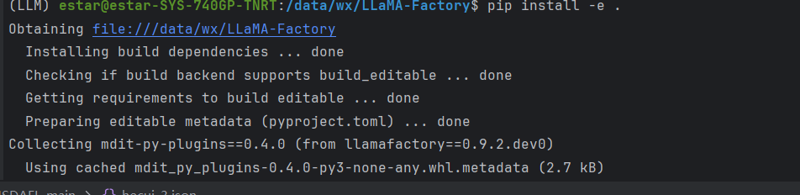
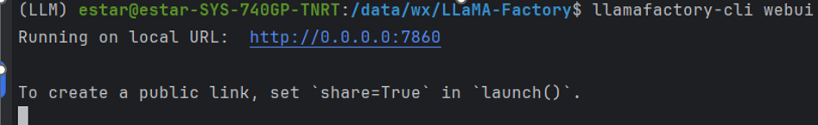
（2）pip install -e .（一键安装所需要的包，注意e后面的点）
（3）启动 Web界面llamafactory-cli webui

Slide 7
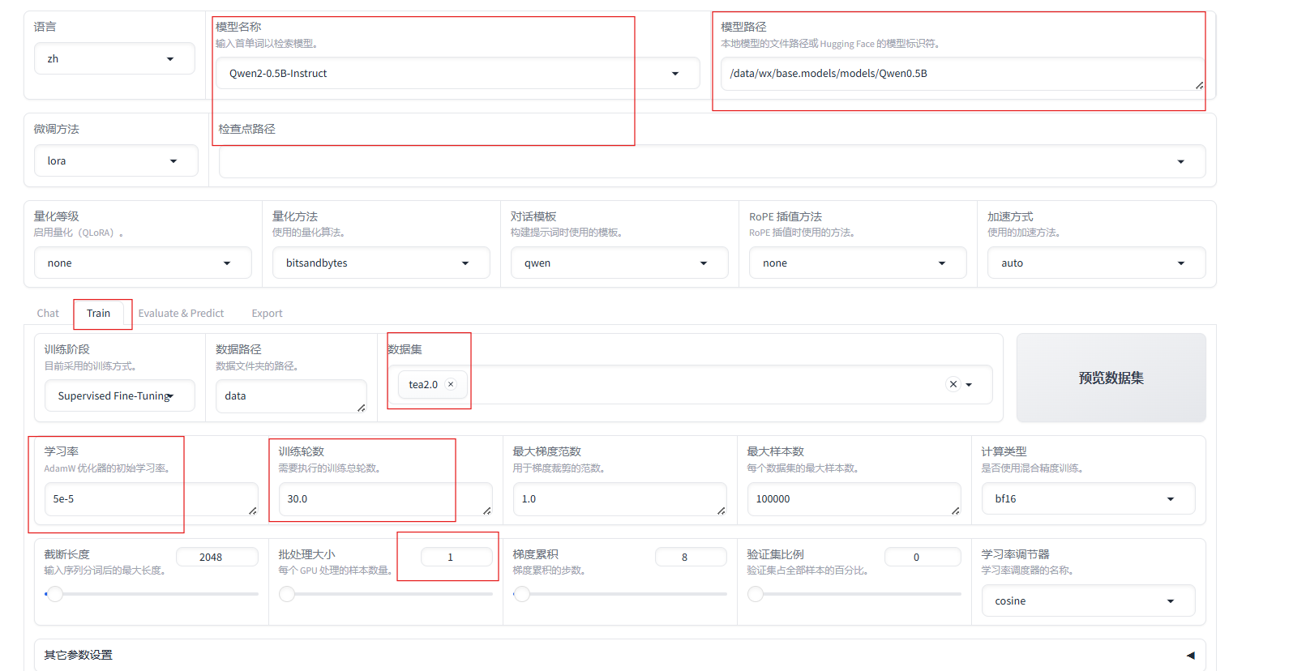
第六步：(1)在界面中设置一些参数
基础模型路径
批处理大小设置为1，显存4g

Slide 8
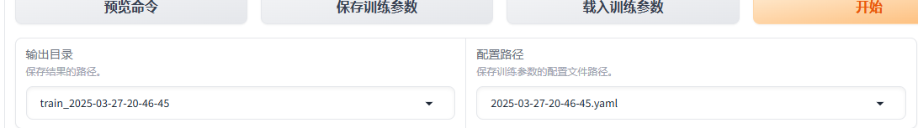
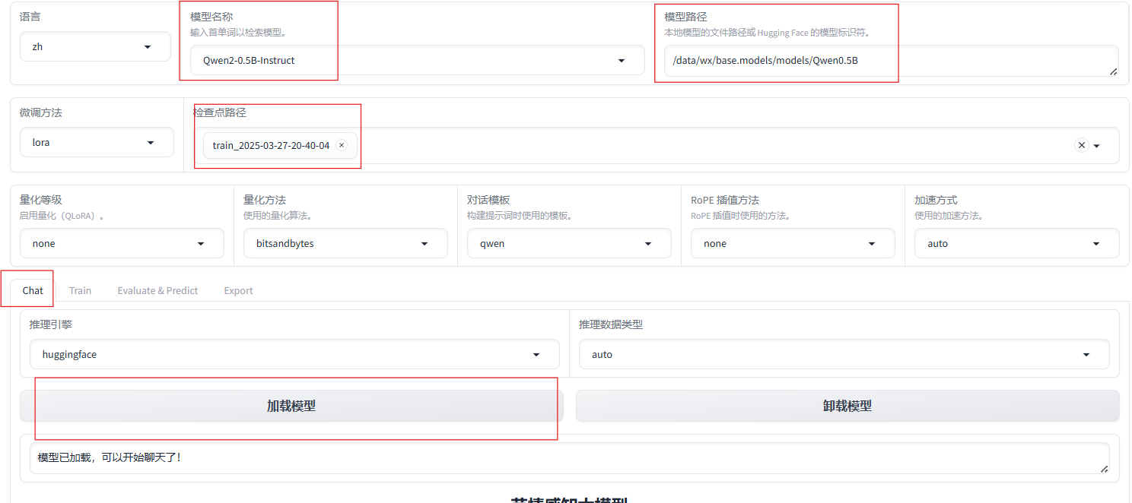
记住输出目录，开始训练，训练完成，点击chat，添加输出文件，加载模型，便可聊天
基础模型
微调输出文件

Slide 9
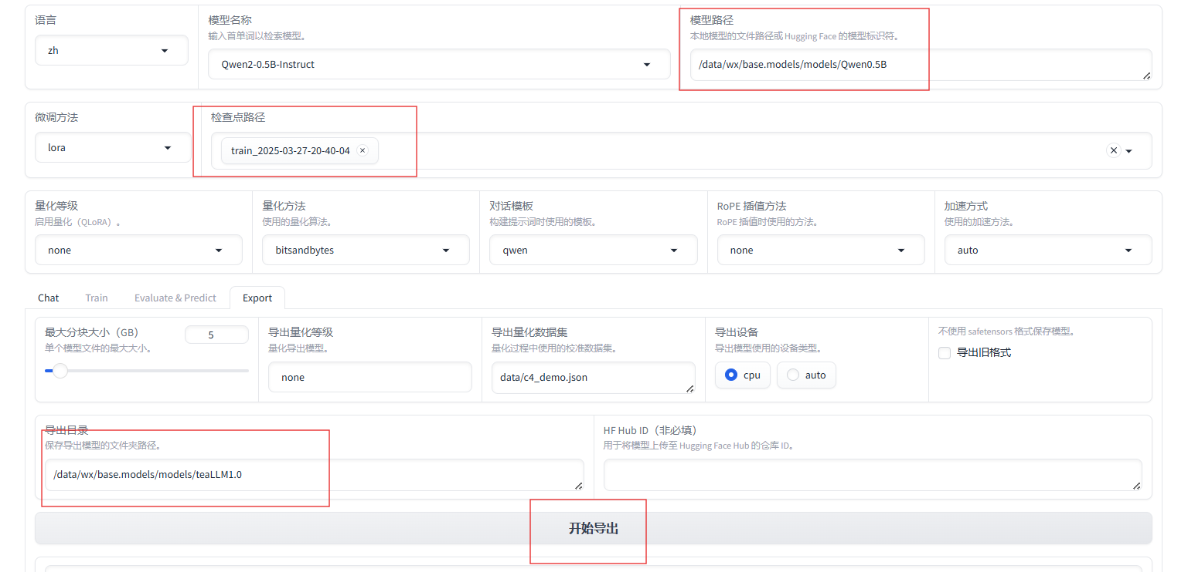
将基础模型与微调输出文件合并，成为属于自己的大模型！

